Slide 1
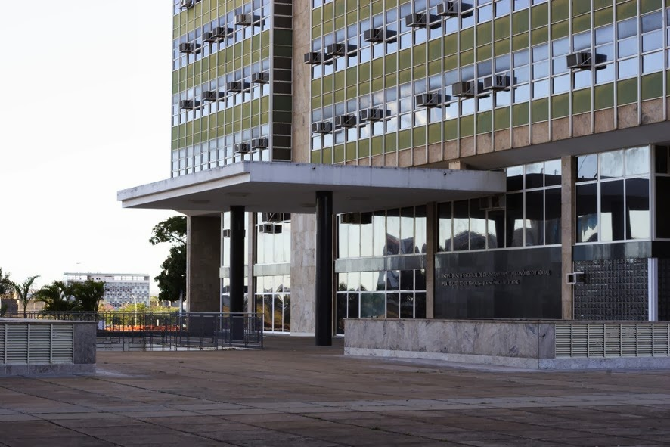
Seminário: Observatório Ipea de Gestão do Conhecimento e Inovação na Administração Pública - OIGC
Palestra: Apresentação do OIGC
Fábio Ferreira Batista
Coordenador
Observatório Ipea de GC
Brasília – 10/03/2015

Slide 2
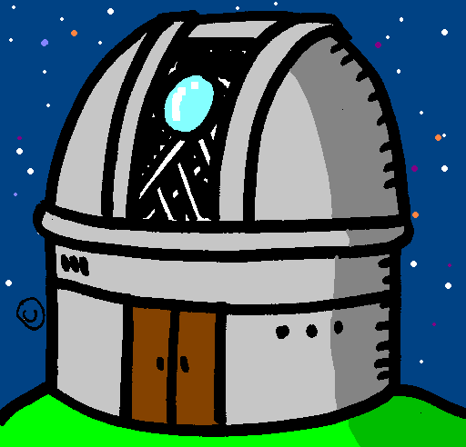
OBSERVATÓRIO IPEA DE GC
O que é?
Para que serve?
Como colaborar?

Slide 3
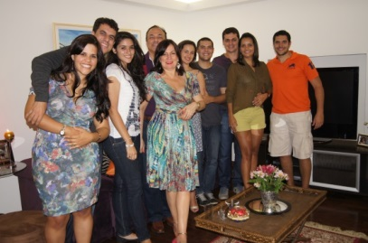
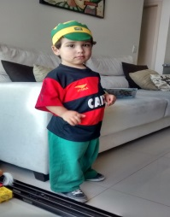
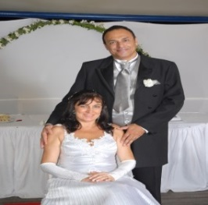
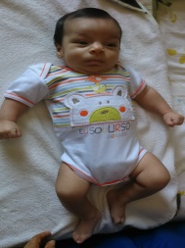
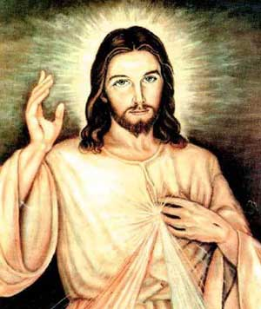
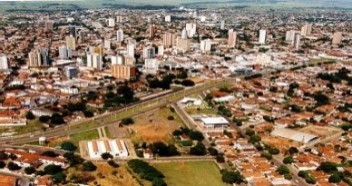
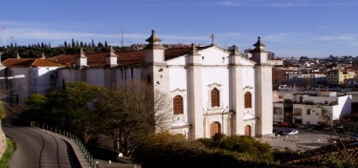
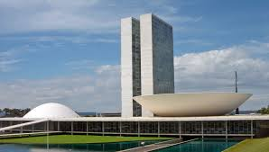
Prof. Dr. Fábio Ferreira Batista
Araçatuba
Leiria
Brasília

Slide 4
ANTES
DE
COMEÇAR

Slide 5
VAMOS
FALAR
SOBRE GC

Slide 6
PODEMOS DIZER QUE ...
GC É UM MÉTODO INTEGRADO DE CRIAR, COMPARTILHAR E APLICAR CONHECIMENTO
PARA
ALCANÇAR OS OBJETIVOS ORGANIZACIONAIS

Slide 7
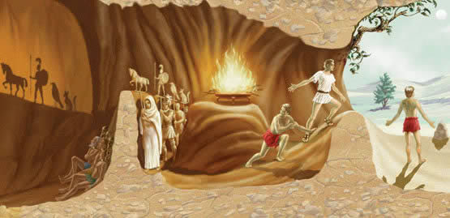
VAMOS TAMBÉM REFLETIR SOBRE A ALEGORIA DA CAVERNA

Slide 8
O acesso ao conhecimento sobre como implementar GC é fundamental para que este método gerencial passe a fazer parte da maneira de trabalhar das organizações públicas

Slide 9
O Problema:
O conhecimento sobre como implementar GC na administração pública não está organizado, armazenado e disponível, em acesso aberto, para quem precisa dele

Slide 10
Talvez neste exato momento você esteja se lembrando de uma busca feita por você na web em que não conseguiu encontrar conhecimentos práticos sobre como implementar GC

Slide 11
Solução
O Observatório Ipea de Gestão do Conhecimento e Inovação na Administração Pública - OIGC

Slide 12
O que é?
Espaço presencial e virtual para promover o contato entre profissionais/organizações e disponibilizar conhecimento sobre como implantar a GC na administração pública para inovar processos, produtos e serviços e produzir resultados em benefício do cidadão

Slide 13
Para que serve?

Slide 14
RETOMANDO A ALEGORIA DA CAVERNA
Disponibilizar conhecimento (know-how) de GC de quem tem para quem não tem.
Observatório
Sem conhecimento (know-how) de GC
Com conhecimento (Know-how) de GC

Slide 15
Eventos

Slide 16
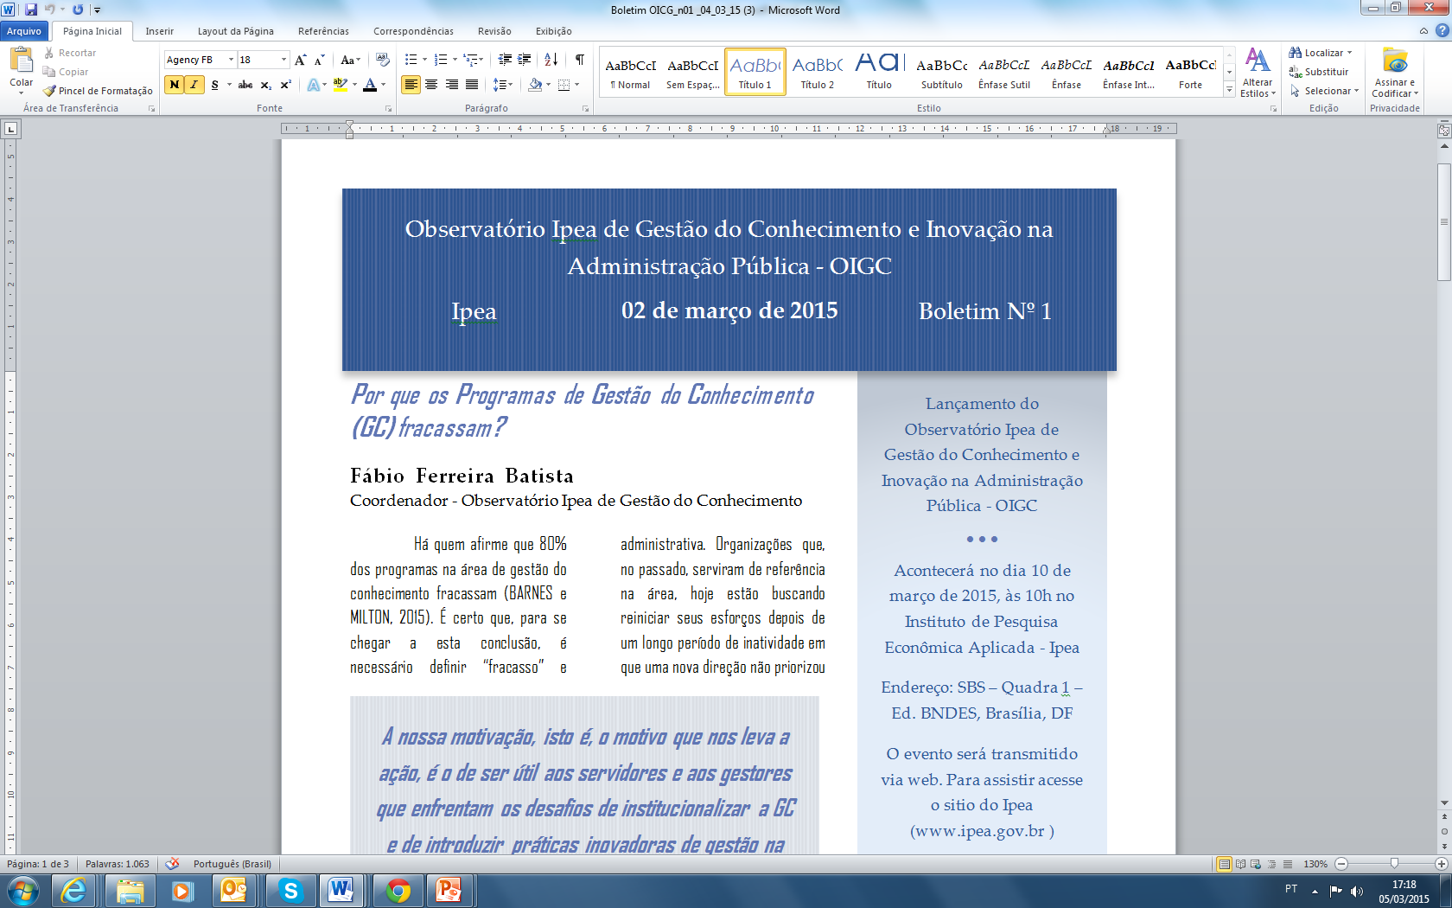
Boletim Mensal

Slide 17
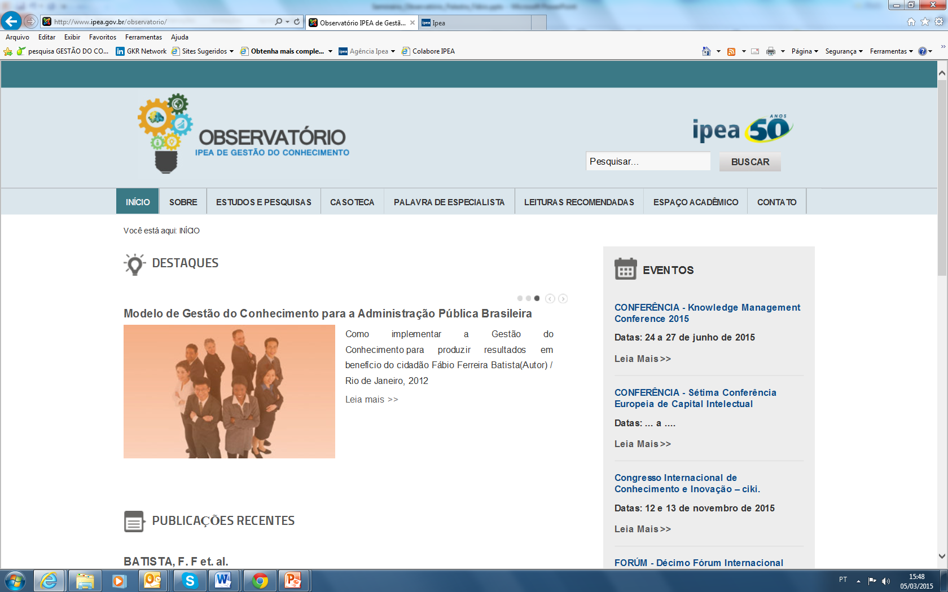
Publicações
154

Slide 18
Vídeos/Podcast
154

Slide 19
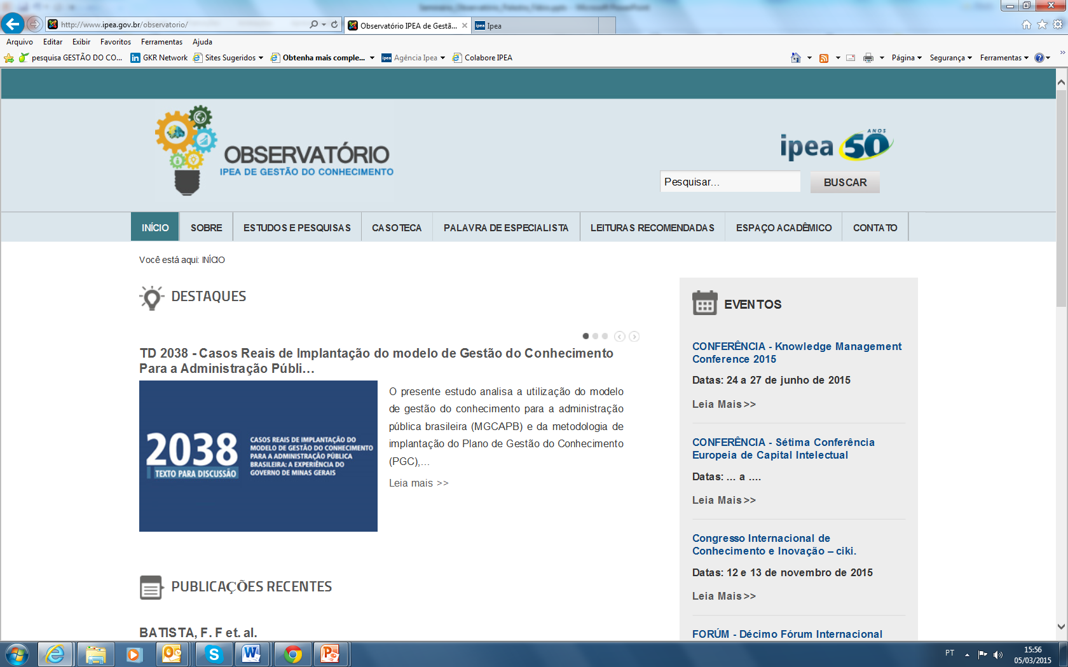
Divulgação de eventos
154

Slide 20
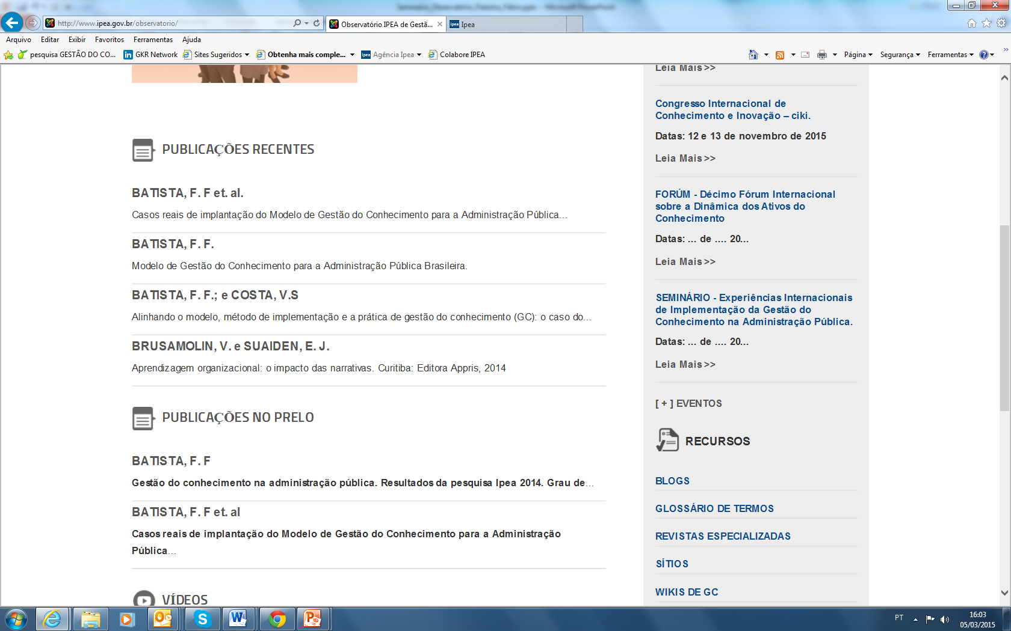
Recursos Disponíveis na WEB
154

Slide 21
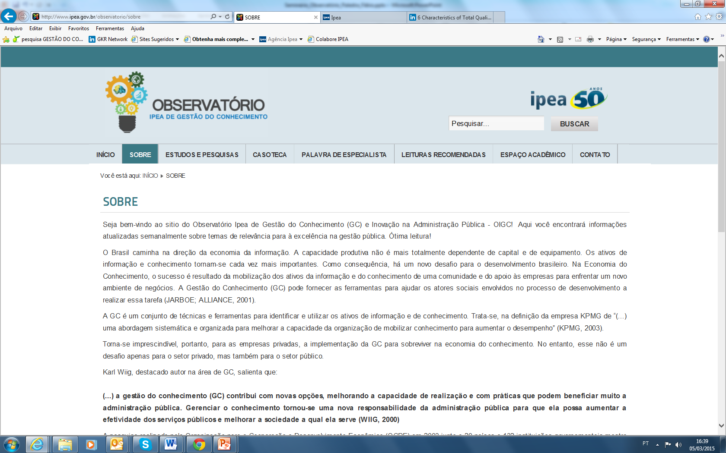
Apresentação do Observatório
154

Slide 22
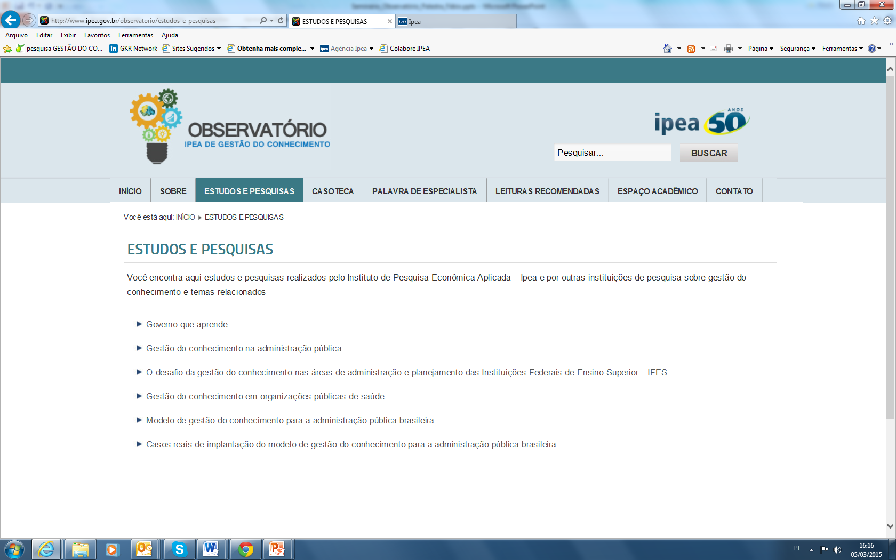
Estudos e Pesquisas
154

Slide 23
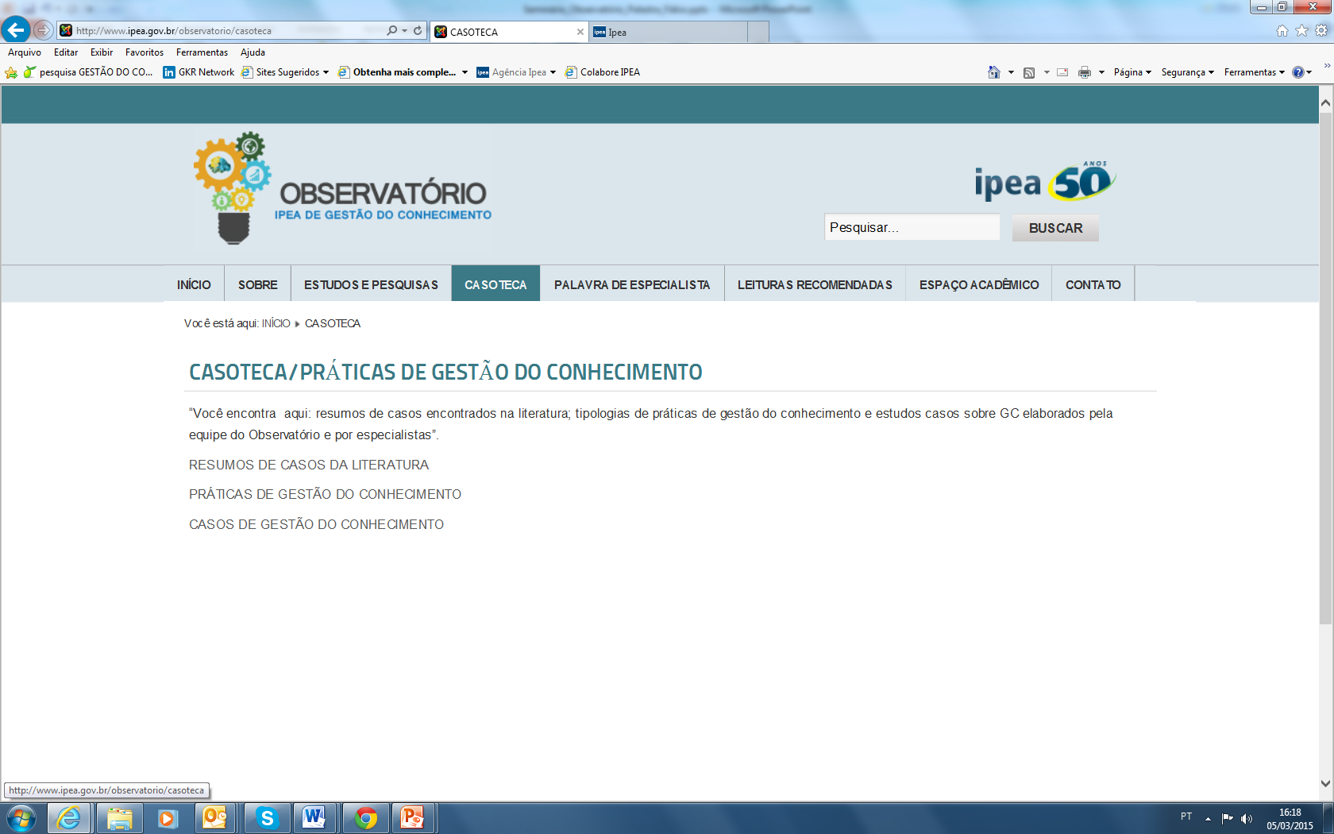
Casoteca
154

Slide 24
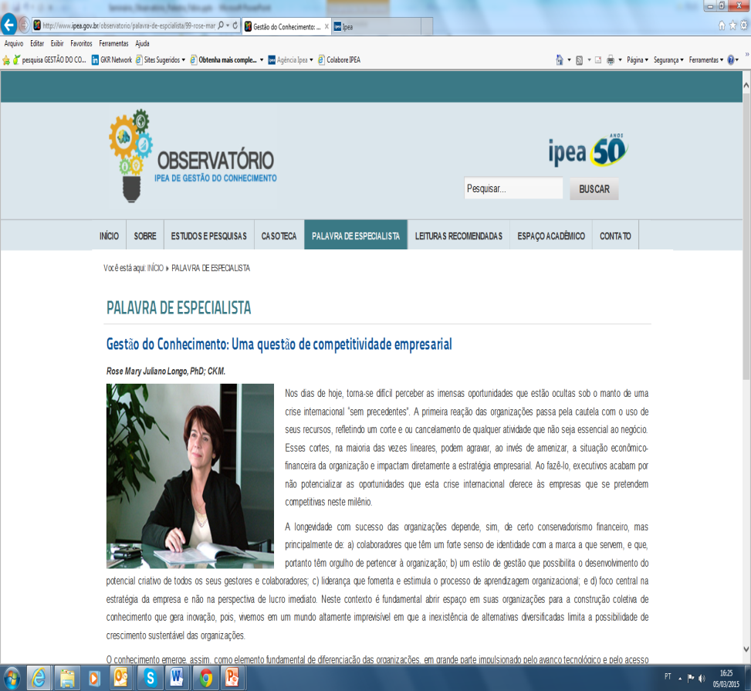
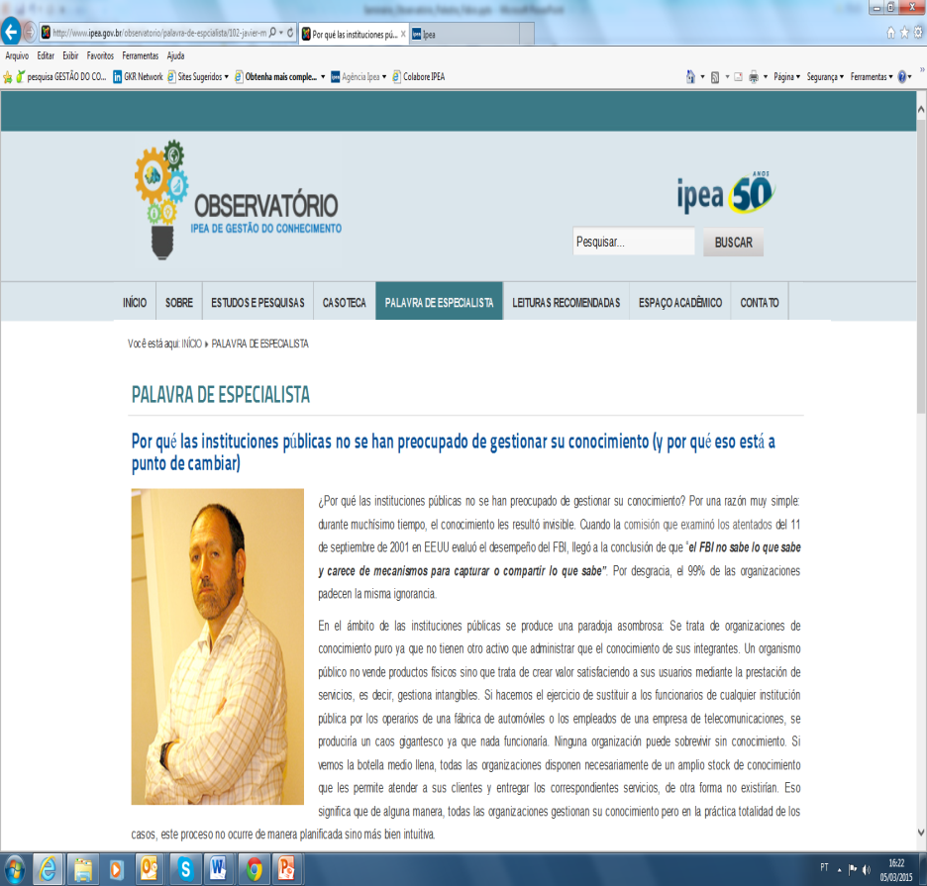
Artigos de Especialistas do Brasil e do Exterior
154

Slide 25
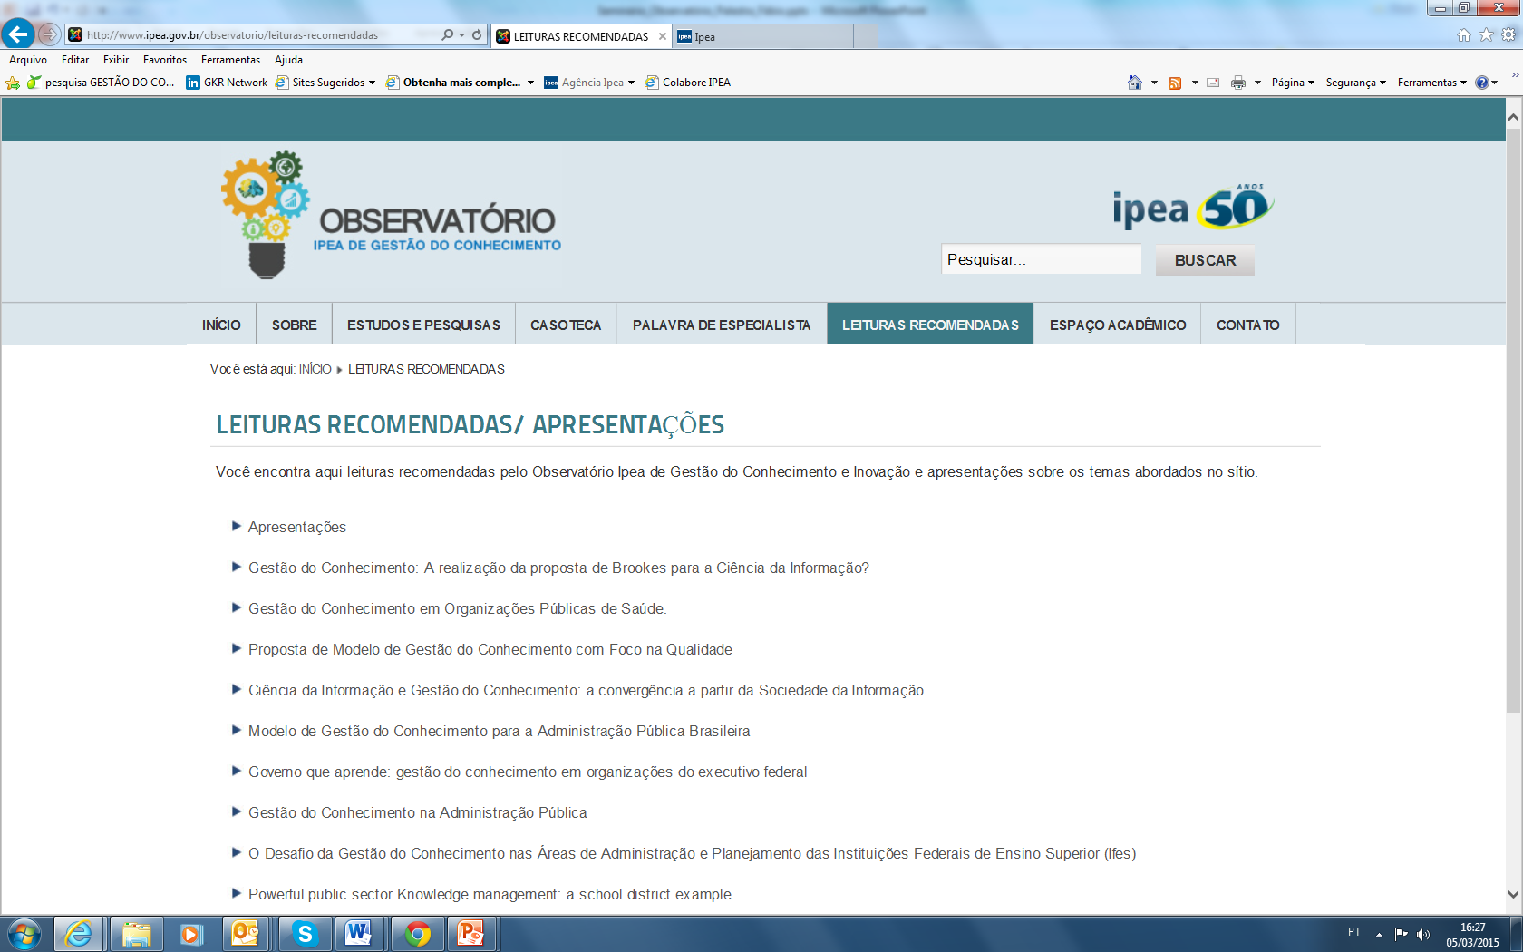
Leituras Recomendadas / Apresentações
154

Slide 26
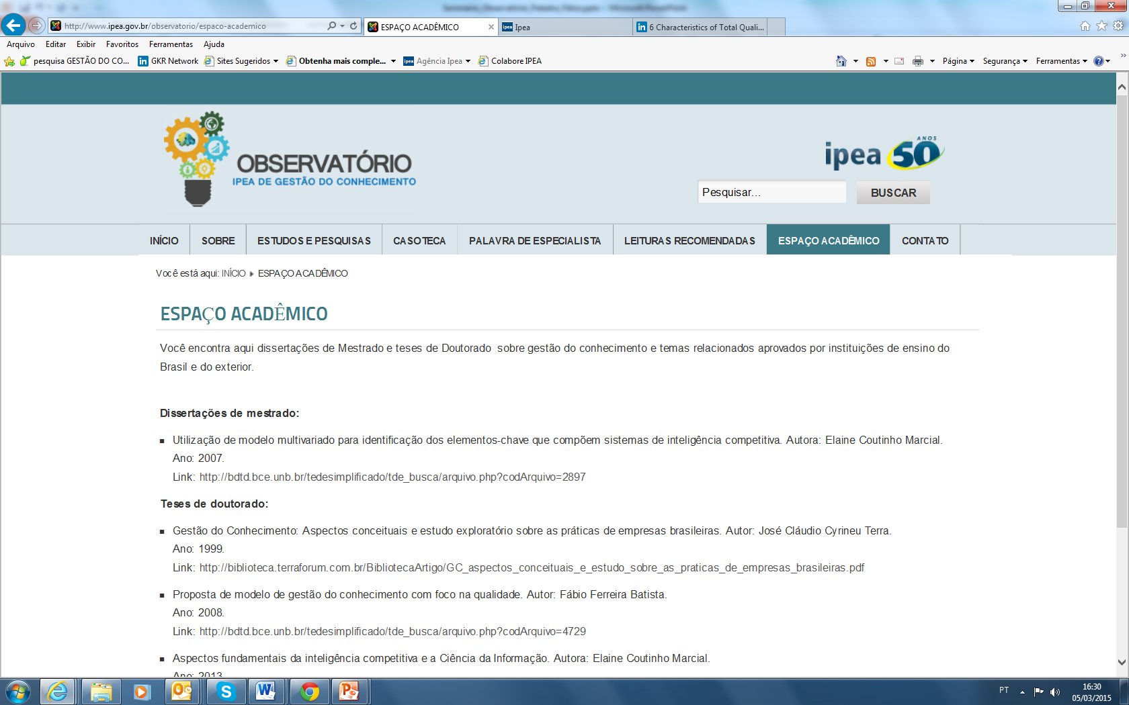
Espaço Acadêmico
154

Slide 27
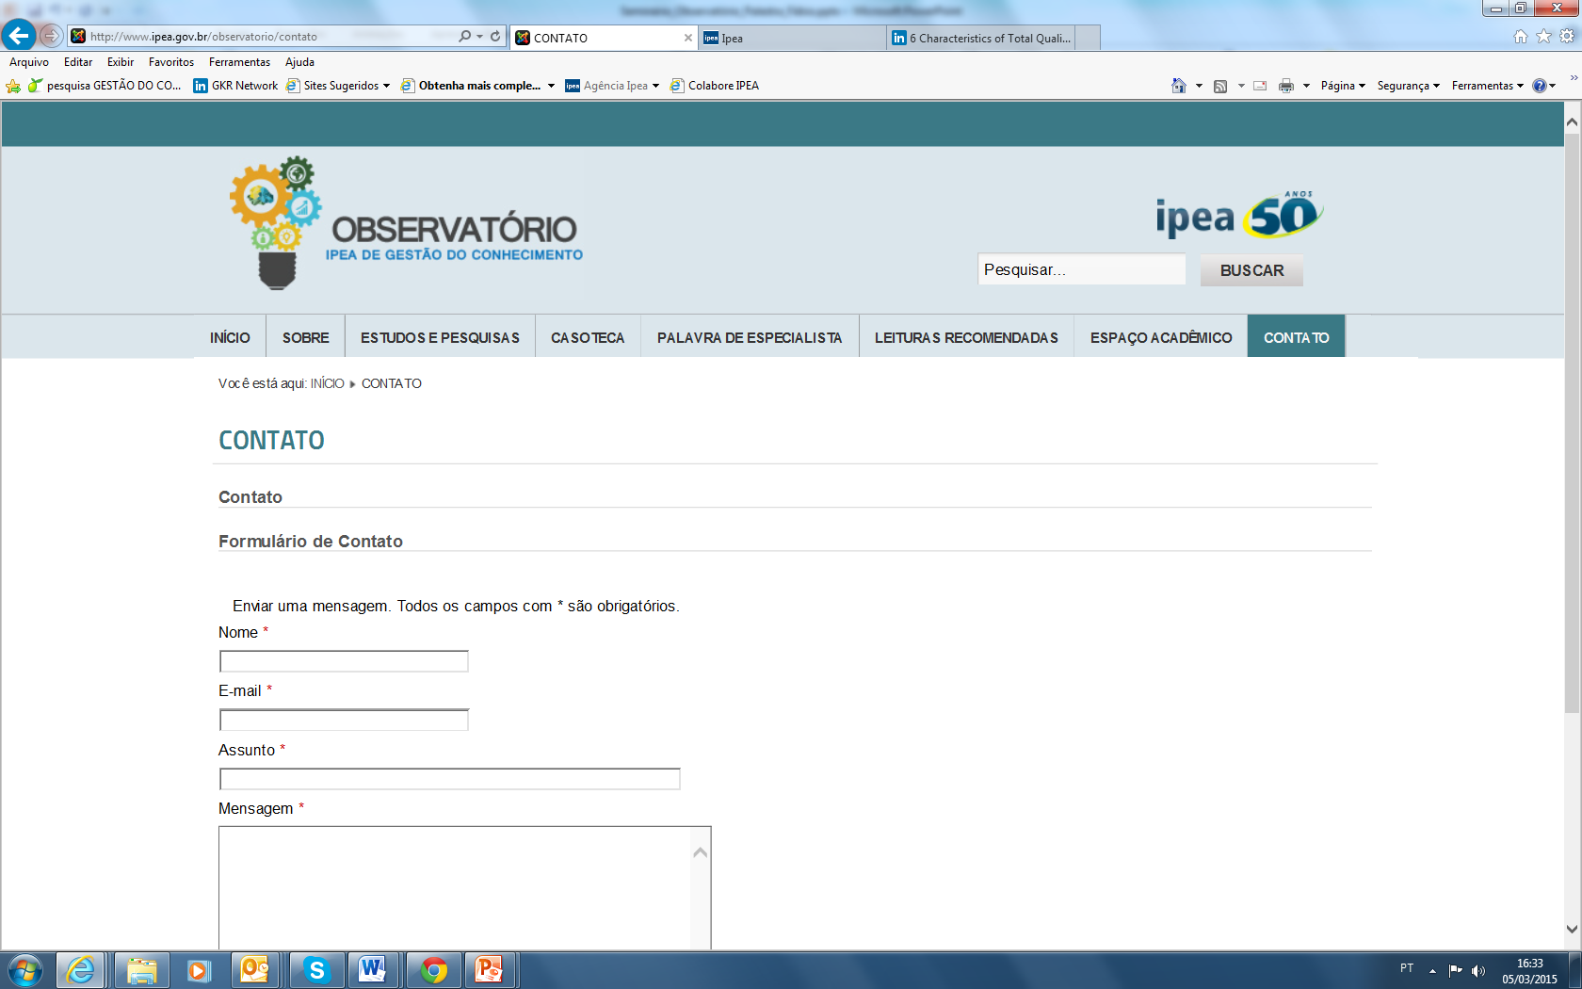
Mecanismo para contato
154

Slide 28
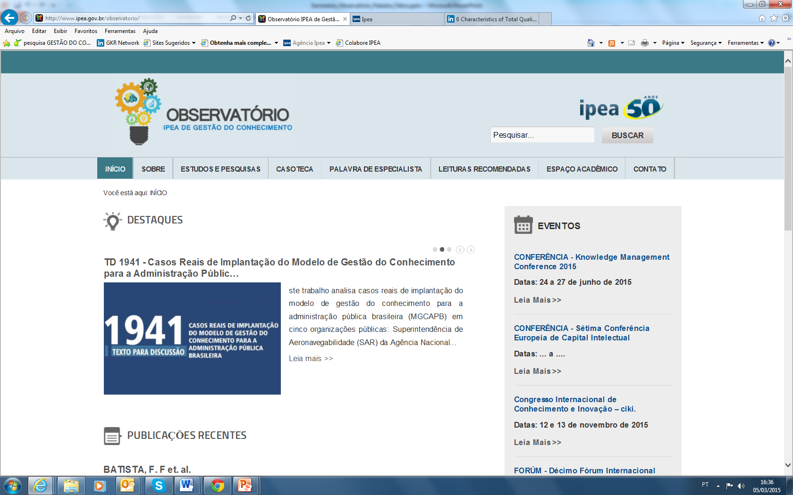
Mecanismo de busca
154

Slide 29
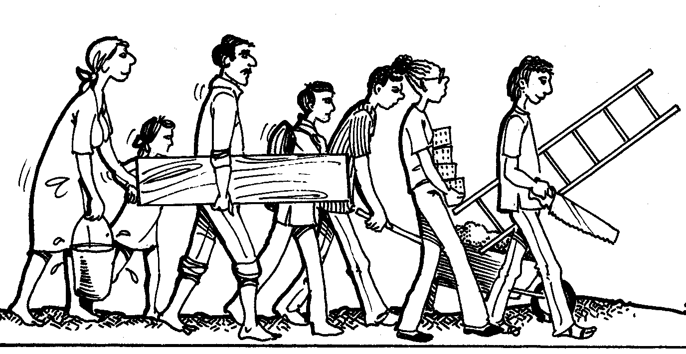
Como colaborar?

Slide 30
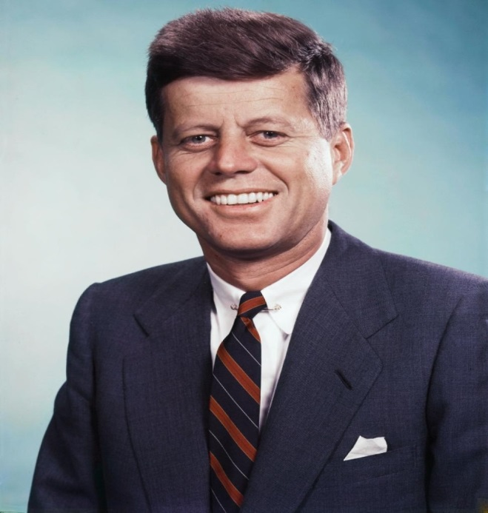
“My fellow Americans, ask not what your country can do for you, ask what you can do for your country”
John Kennedy
Parafraseando Kennedy …
Meus colegas servidores públicos, não pergunte apenas o que o Observatório Ipea de GC pode fazer por você, mas o que você pode – juntamente com outros na sua organização – fazer pelo Observatório Ipea de GC

Slide 31
Você pode ajudar a equipe do Observatório Ipea a produzir, organizar e disponibilizar conhecimento útil sobre a implementação de GC

Slide 32
Colabore com o Observatório Ipea de GC! Entre em contato conosco:
www.ipea.gov.br/observatório
observatorio@ipea.gov.br

Slide 33
Equipe do Observatório Ipea de GC
Coordenação:
Fábio Ferreira Batista - fabio.batista@ipea.gov.br
Equipe:
Veruska da Silva Costa - veruska.costa@ipea.gov.br
Marcel Stanlei Monteiro – marcel.monteiro@ipea.gov.br
Evellin Damião da Silva – Evellin.silva@ipea.gov.br
Amanda Oliveira Sanfilippo - amanda.sanfilippo@ipea.gov.br
Guilherme Gonçalves - guilhermegon@gmail.com
Marcos Novais - marcospdnovais@gmail.com
Ricardo Cruz - ricardo.dmc@gmail.com
Fhillipe de Freitas Campos - fhillipe.campos@ipea.gov.br
Ana Beatriz da Silva Rodrigues - ana.rodrigues@ipea.gov.br

Slide 34
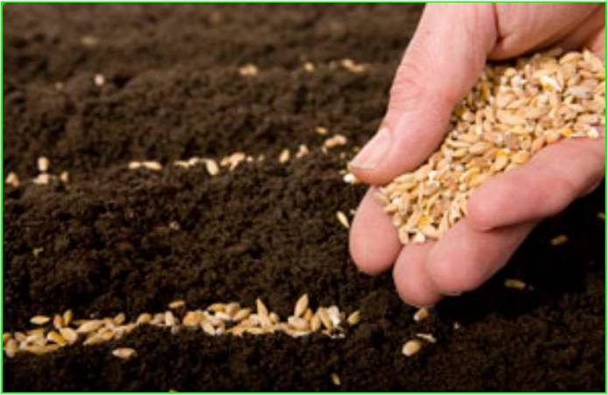
MUITO OBRIGADO!
Esta apresentação está disponível no Repositório do Conhecimento do Ipea – RCIpea
http://repositorio.ipea.gov.br
fabio.batista@ipea.gov.br
154

